Slide 1


Kode MK/SKS : /3
SISTEM PENUNJANG KEPUTUSAN
(Decision Support System/DSS)

Slide 2
METODE WEIGHTED PRODUCT

Slide 3
DEFINISI
WP (Weighted Product) adalah keputusan analisis multi-kriteria yang popular dan merupakan metode pengambilan keputusan multi kriteria.
WP adalah himpunan berhingga dari alternatif keputusan yang dijelaskan dalam istilah beberapa kriteria keputusan.
Metode WP menggunakan perkalian untuk menghubungkan rating atribut harus dipangkatkan terlebih dahulu dengan bobot atribut yang bersangkutan. Proses ini sama dengan proses normalisasi.

Slide 4
Langkah-Langkah Metode WP
Menentukan kriteria (atribut) dan alternatif
Menentukan rating kecocokan
Memberikan bobot masing-masing kriteria
Melakukan normalisasi bobot
Menentukan nilai vektor S
Menentukan nilai vaktor V
Melakukan rangking berdasarkan nilai terbesar.

Slide 5
PEMBOBOTAN WP
Dihitung berdasarkan tingkat kepentingan, yaitu:
  Sangat tidak penting
  Tidak penting
  Cukup penting
  Penting
  Sangat penting

Slide 6
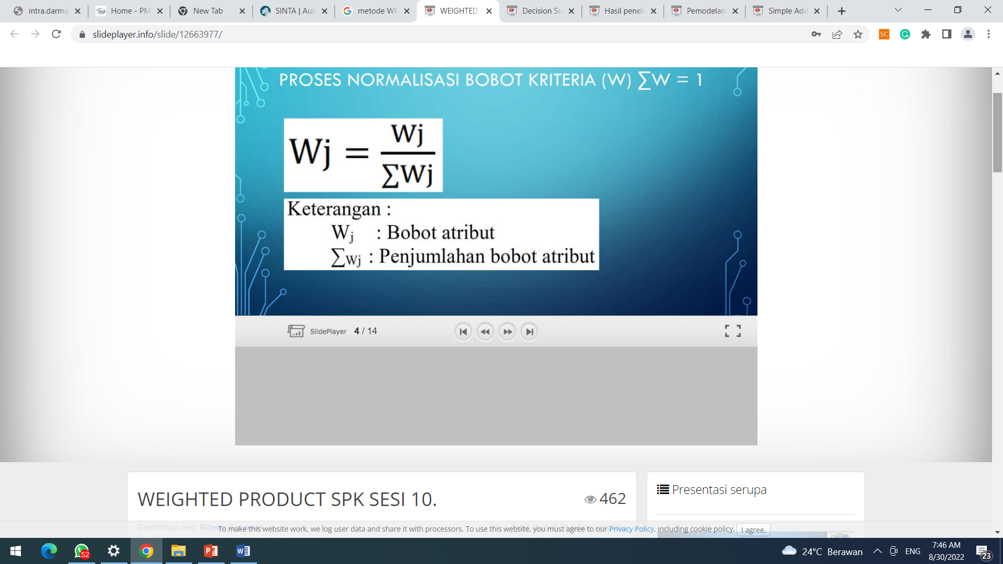
Proses normalisasi bobot kriteria (w) ∑W = 1

Slide 7
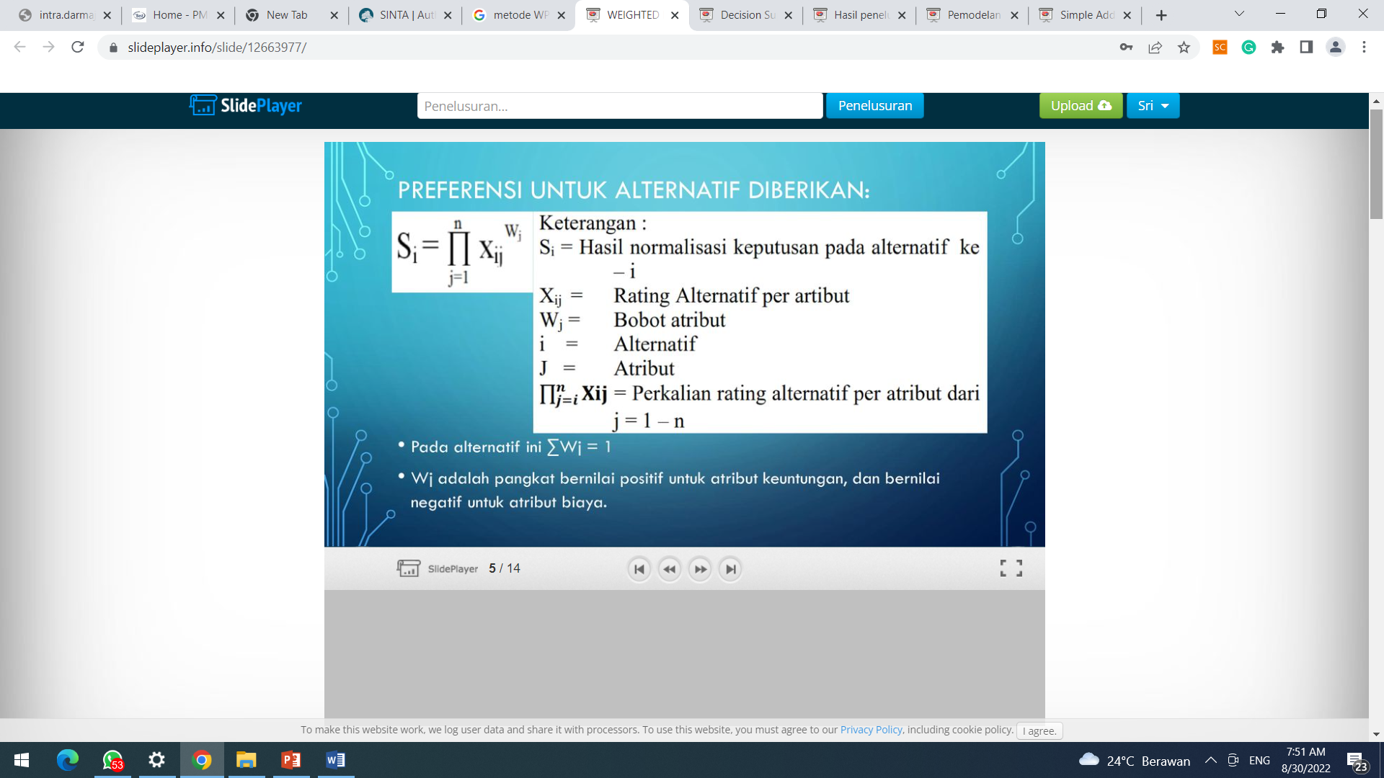
Preferensi relative dari setiap alternatif (S), diberikan:
Pada alternatif ini ∑Wj = 1
Wj adalah pangkat bernilai positif untuk atribut keuntungan, dan bernilai negatif untuk atribut biaya.

Slide 8

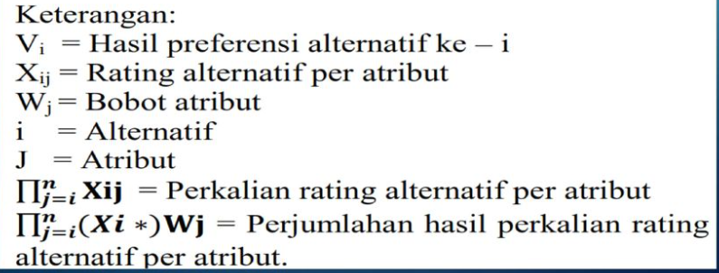
Preferensi relative dari setiap alternatif (V), diberikan:

Slide 9
Studi kasus
Pengujian terhadap 8 jenis sepeda motor berikut, manakah sepeda motor yang terbaik?
  A1 = Shooter CW FV 110 LE
  A2 = Shogun Axelo R FL 125 RCM
  A3 = Smash Titan CW FW 110 EEZ
  A4 = Shooter Cakram FV 110 LB
  A5 = Shooter Tromol FV 110 LAZ
  A6 = Smash Titan Cakram FW 110
  A7 = Smash Titan CW FW 110 SCD
  A8 = Shogun Axelo S FL 125 RCD

Slide 10
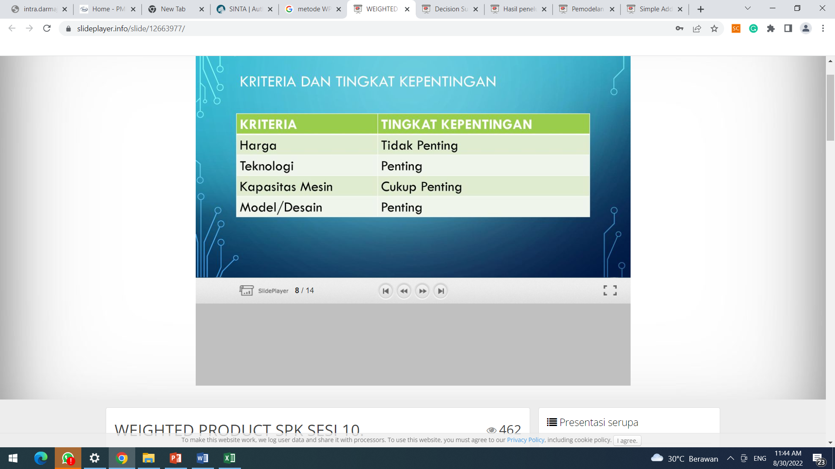
KRITERIA DAN TINGKAT KEPENTINGAN

Slide 11
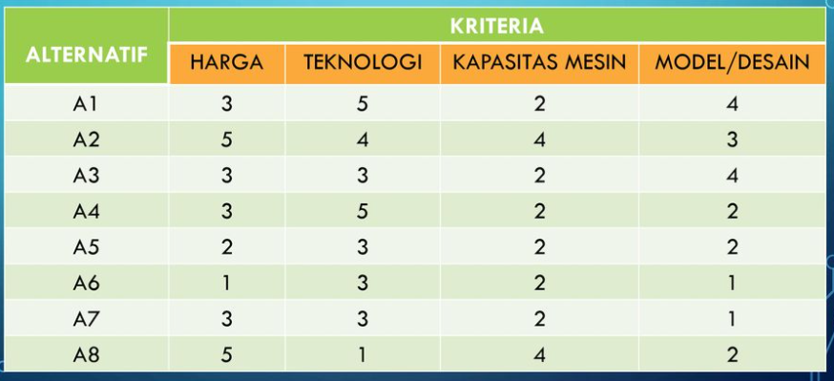
RATING KECOCOKAN DARI SETIAP ALTERNATIF PADA SETIAP KRITERIA

Slide 12
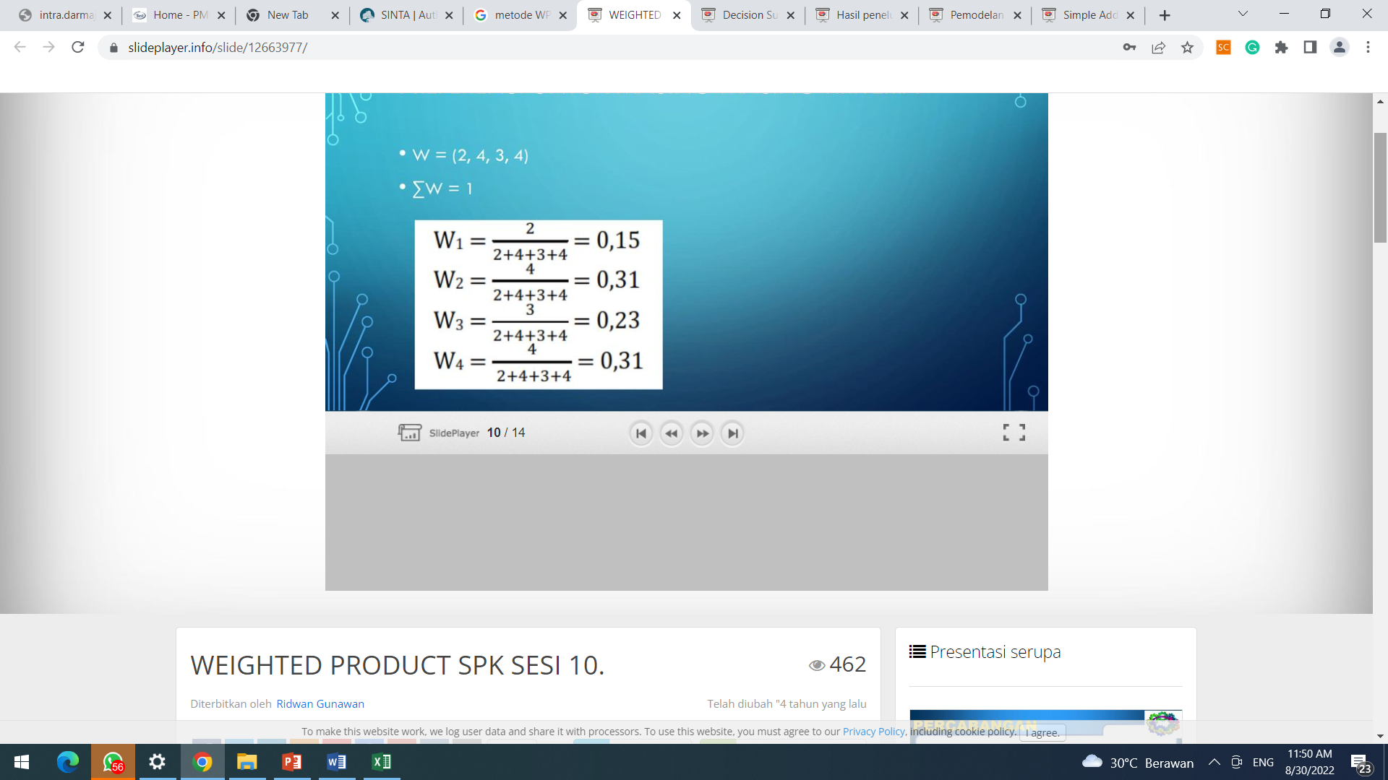
PREFERENSI UNTUK MASING-MASING KRITERIA
W = (2, 4, 3, 4)
∑W = 1

Slide 13
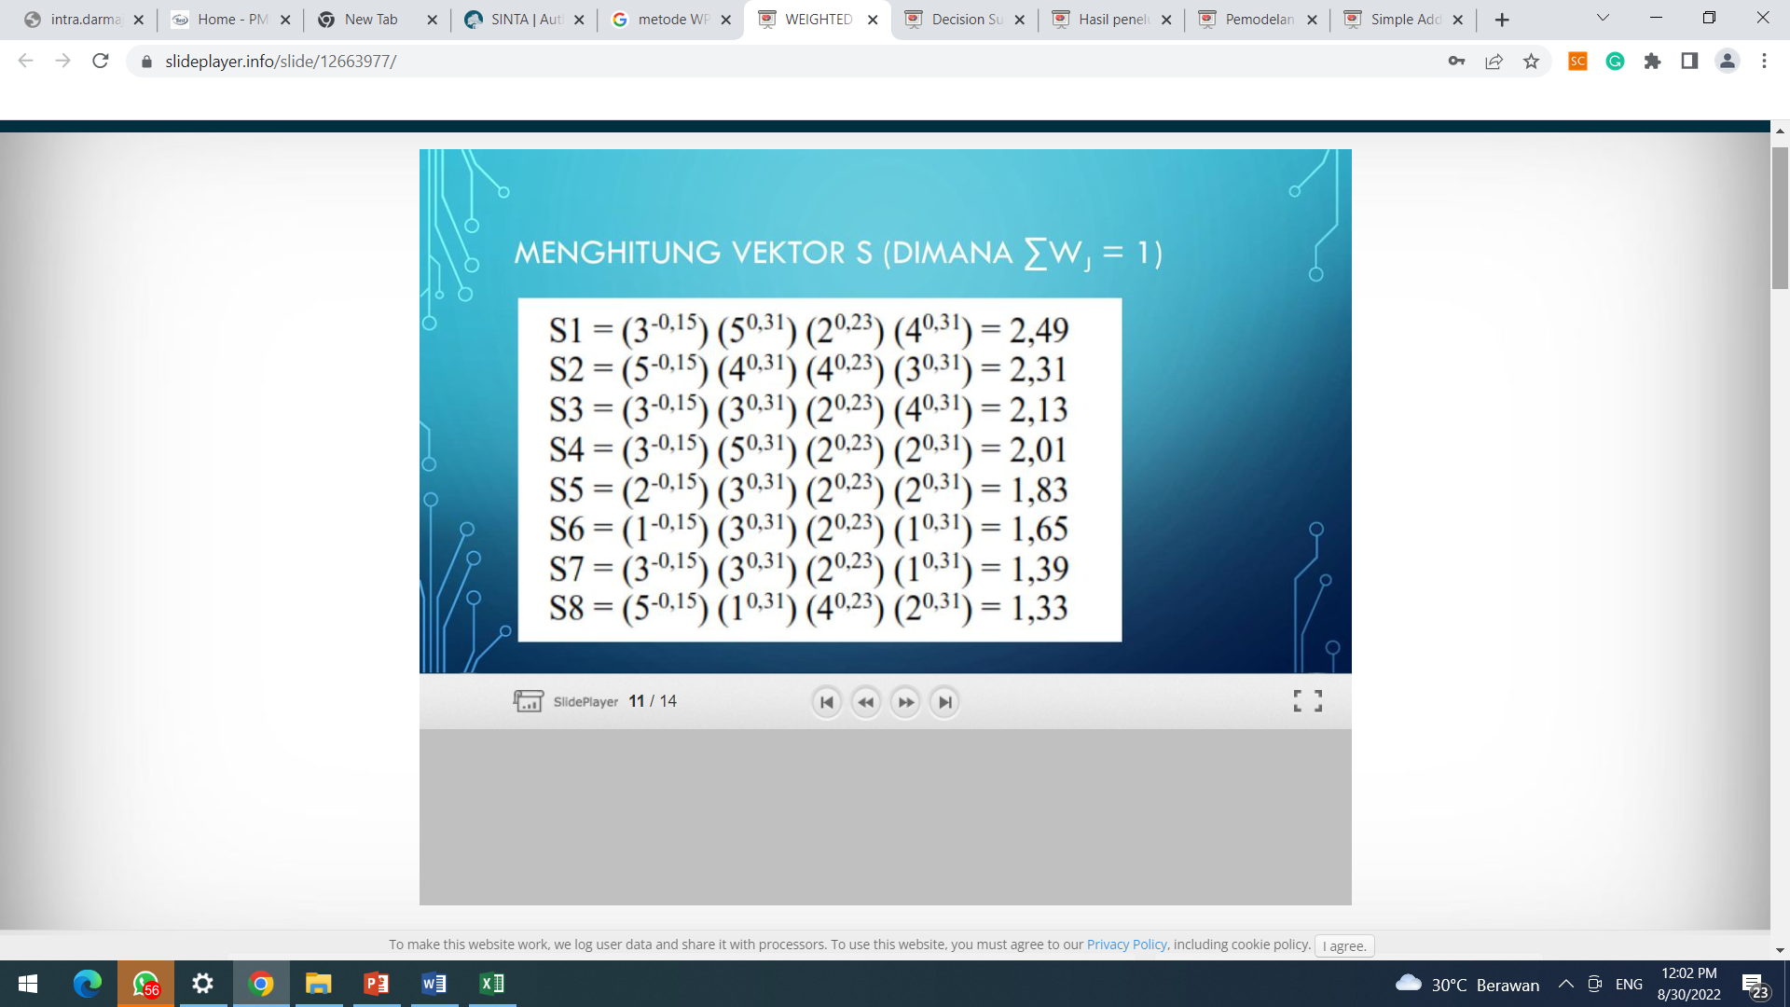
MENGHITUNG VEKTOR S (DIMANA ∑Wj = 1)

Slide 14
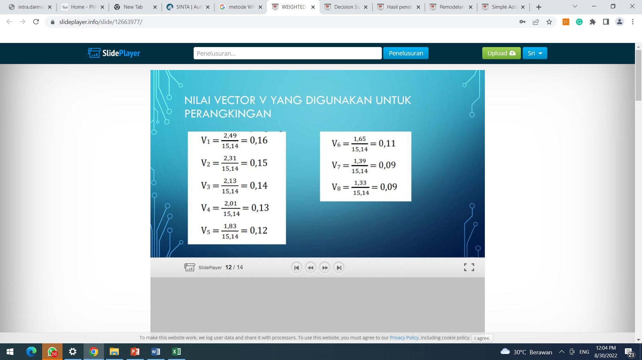
Nilai vector v yang digunakan untuk perangkingan

Slide 15
Kesimpulan
Hasil dari perangkingan diatas, nilai yang tertinggi adalah V1 = 0,16.
Sehingga alternatif A1 sepeda motor Shooter CW FV 110 LE adalah yang terpilih sebagai alternatif terbaik

Slide 16
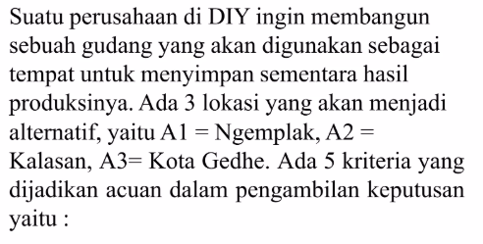
Contoh lain

Slide 17
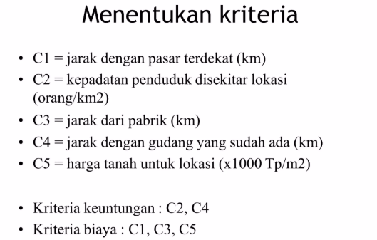

Slide 18
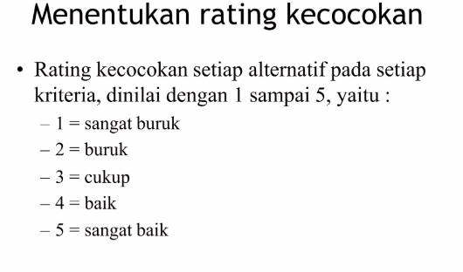

Slide 19
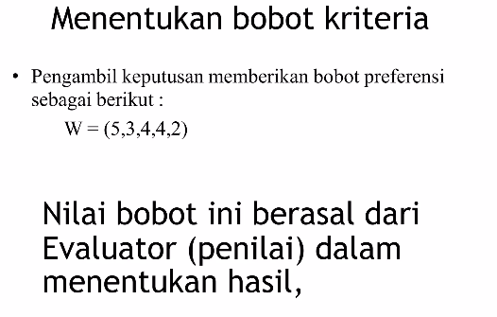

Slide 20
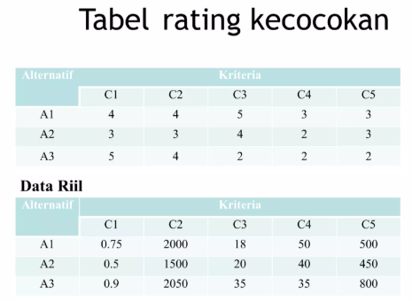

Slide 21
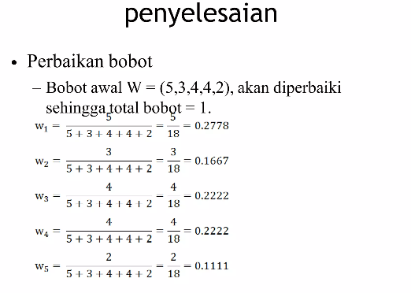

Slide 22
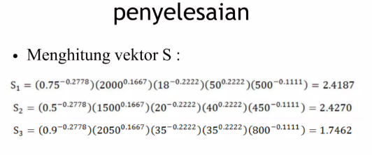

Slide 23
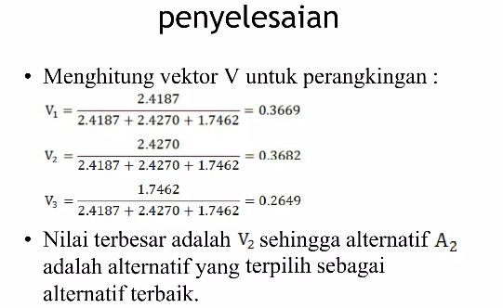

Slide 24
SEMOGA
BERMANFAAT

